Slide 1
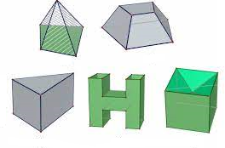
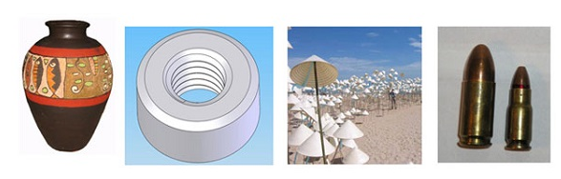
BÀI 2. HÌNH CHIẾU VUÔNG GÓC CỦA KHỐI HÌNH HỌC CƠ BẢN

Slide 2

Em hãy nhận xét bóng của cột cờ khác nhau như thế nào khi Mặt Trời chiếu vào buổi sáng, buổi trưa và buổi chiều?

Slide 3
Buổi sáng, bóng cọc dài ngả về phía tây.
Buổi trưa, bóng cọc ngắn lại, ở ngay dưới chân cọc đó.
Buổi chiều, bóng cọc dài ra ngả về phía đông.

Slide 4
Quan sát Hình 2.1 và cho biết tia chiếu ở các phép chiếu khác nhau như thế nào?

Slide 5
Quan sát Hình 2.1 và cho biết tia chiếu ở các phép chiếu khác nhau như thế nào?
a) Phép chiếu xuyên tâm: Các tia chiếu kéo dài đồng quy tại tâm chiếu.
b) Phép chiếu song song: Các tia chiếu song song với nhau.
c) Phép chiếu vuông góc: Các tia chiếu song song với nhau và vuông góc với mặt phảng hình chiếu.

Slide 6
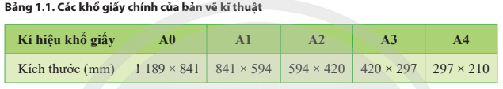
BÀI 2. HÌNH CHIẾU VUÔNG GÓC CỦA KHỐI HÌNH HỌC CƠ BẢN
I.Khái niệm hình chiếu
Hình chiếu là hình biểu diễn của vật thể trên mặt phẳng chiếu.

Slide 7
Quan sát Hình 2.3 và cho biết: Làm thế nào để nhận được hình chiếu vuông góc của vật thể?

Slide 8
Quan sát Hình 2.3 và cho biết: Làm thế nào để nhận được hình chiếu vuông góc của vật thể?
Để nhận được hình chiếu vuông góc của vật thể ta cần đặt vật thể trong không gian được tạo bởi ba mặt phẳng hình chiếu vuông góc với nhau từng đôi một (MPHC đứng, MPHC bằng, MPHC cạnh) rồi lần lượt chiếu vuông góc vật thể theo các hướng từ trước ra sau, từ trên xuống dưới và từ trái sang phải để nhận được các hình chiếu:
- Hình chiếu A: Hình chiếu từ trước (Hình chiếu đứng).
- Hình chiếu B: Hình chiếu từ trên (Hình chiếu bằng).
- Hình chiếu C: Hình chiếu từ trái (Hình chiếu cạnh).

Slide 9
BÀI 2. HÌNH CHIẾU VUÔNG GÓC CỦA KHỐI HÌNH HỌC CƠ BẢN
II.Hình chiếu vuông góc
1.Phương pháp xây dựng hình chiếu vật thể
- Có các mặt phẳng chiếu là
+ Mặt phẳng thẳng đứng ở chính diện gọi là mặt phẳng hình chiếu đứng
+ Mặt phẳng nằm ngang gọi là mặt phẳng hình chiếu bằng
-Mặt phẳng nằm cạnh bên phải gọi là mặt phẳng hình chiếu cạnh
- Phương pháp xây dựng hình chiếu thức nhất: Để nhận được hình chiếu vuông góc của vật thể ta cần đặt vật thể trong không gian được tạo bởi ba mặt phẳng hình chiếu vuông góc với nhau từng đôi một (MPHC đứng, MPHC bằng, MPHC cạnh) rồi lần lượt chiếu vuông góc vật thể theo các hướng từ trước ra sau, từ trên xuống dưới và từ trái sang phải để nhận được các hình chiếu từ trước, hình chiếu từ trên, hình chiếu từ trái.
- Hình chiếu đứng: Có hướng chiếu từ trước tới
- Hình chiếu bằng: có hướng chiếu từ trên xuống
- Hình chiếu cạnh: hướng chiếu từ trái sang.

Slide 10
PHIẾU HỌC TẬP 1
Quan sát hình 2.4 và cho biết
1.Quan sát Hình 2.4 và đọc tên các hình chiếu theo hướng chiếu tương ứng.
2. Vì sao phải xoay các mặt phẳng hình chiếu về trùng với mặt phẳng hình chiếu đứng?
1.Liệt kê các cặp mặt phẳng vuông góc với nhau.
2. Nhận xét vị trí của vật thể so với mỗi MPHC và người quan sát
3. Cho biết vị trí các hình chiếu bằng, hình chiếu cạnh so với hình chiếu đứng trên mặt phẳng giấy vẽ.
4. Nét đứt mảnh trên hình chiếu B (Hình 2.4) thể hiện cạnh nào của vật thể?

Slide 11
BÀI 2. HÌNH CHIẾU VUÔNG GÓC CỦA KHỐI HÌNH HỌC CƠ BẢN
II.Hình chiếu vuông góc
2.Bố trí các hình chiếu
- Hình chiếu bằng đặt dưới hình chiếu đứng
- Hình chiếu cạnh đặt bên phải hình chiếu đứng

Slide 12
PHIẾU HỌC TẬP 1
1. - Hình chiếu A: Hình chiếu từ trước (Hình chiếu đứng).
- Hình chiếu B: Hình chiếu từ trên (Hình chiếu bằng).
- Hình chiếu C: Hình chiếu từ trái (Hình chiếu cạnh).
2. Phải xoay các mặt phẳng hình chiếu về trùng với mặt phẳng hình chiếu đứng vì khi lập bản vẽ, người ta dễ thể hiện các hình chiếu trên mặt phẳng giấy.
3. Hình chiếu bằng ở bên dưới còn hình chiếu cạnh ở bên phải hình chiếu đứng.
4. Nét đứt mảnh trên hình chiếu B (Hình 2.4) thể hiện cạnh không nhìn thấy của vật thể.

Slide 13
Quan sát Hình 2.6 và cho biết:
1.Các mặt đáy, mặt bên của các khối đa diện là hình gì?
2. Mỗi khối đa diện có những kích thước nào được thể hiện trên hình?

Slide 14
Quan sát Hình 2.6 và cho biết:
1.Các mặt đáy, mặt bên của các khối đa diện là hình gì?
2. Mỗi khối đa diện có những kích thước nào được thể hiện trên hình?
1.
- Khối hộp chữ nhật: Mặt đáy mặt bên là các hình chữ nhật.
- Khối lăng trụ tam giác đều: Mặt đáy là hình tam giác, mặt bên là hình chữ nhật.
- Khối chóp tứ giác đều: Mặt đáy là hình vuông, mặt bên là hình tam giác.
2.
Mỗi khối đa diện có kích thước chiều dài, chiều rộng của đáy (hoặc cạnh đáy) và chiều cao được thể hiện trên hình.

Slide 15
BÀI 2. HÌNH CHIẾU VUÔNG GÓC CỦA KHỐI HÌNH HỌC CƠ BẢN
III.Hình chiếu vuông góc của khối đa diện
1.Khối đa diện
Khối đa diện là khối hình không gian được bao bởi các mặt là các hình đa giác phẳng
- Khối hình hộp chữ nhật, khối lăng trụ tam giác đều, khối chóp tứ giác đều.

Slide 16
1. Quan sát hình 2.6. a. Vẽ khối hình hộp chữ nhật
Từ hình chiếu đứng, xác định vị trí hình chiếu bằng như thế nào?
2. Các hình chiếu của khối hộp chữ nhật là các hình gì? Mỗi hình chiếu thể hiện kích thước nào của khối hộp?

Slide 17
1. Quan sát hình 2.6. a. Vẽ khối hình hộp chữ nhật
Từ hình chiếu đứng, xác định vị trí hình chiếu bằng như thế nào?
2. Các hình chiếu của khối hộp chữ nhật là các hình gì? Mỗi hình chiếu thể hiện kích thước nào của khối hộp?
1.Kẻ đường gióng từ hình chiếu đứng để xác định vị trí vẽ hình chiếu bằng sao cho hình chiếu bằng ở dưới hình chiếu đứng.
2. Các hình chiếu của khối hộp chữ nhật là các hình chữ nhật bao quanh hình hộp.
Mỗi hình chiếu thể hiện kích thước:
- Hình chiếu đứng: chiều dài (chiều rộng) x chiều cao.
- Hình chiếu bằng: chiều dài x chiều rộng.
- Hình chiếu cạnh: chiều rộng (chiều dài) x chiều cao.

Slide 18
3. Quan sát Hình 2.8 và cho biết:
- Các hình chiếu của khối lăng trụ tam giác đều là hình gì?
- Kích thước của hình chiếu cạnh.

Slide 19
3. Quan sát Hình 2.8 và cho biết:
- Các hình chiếu của khối lăng trụ tam giác đều là hình gì?
- Kích thước của hình chiếu cạnh.
3. - Hình chiếu đứng: hình chữ nhật.
- Hình chiếu bằng: hình tam giác.
- Hình chiếu cạnh: hình chữ nhật.
- Kích thước của hình chiếu cạnh: a x h.

Slide 20
BÀI 2. HÌNH CHIẾU VUÔNG GÓC CỦA KHỐI HÌNH HỌC CƠ BẢN
2. Vẽ hình chiếu vuông góc của khối đa diện
Bước 1.Vẽ hình chiếu đứng
- Căn cứ vào kích thước khối đa diện chọn tỉ lệ phù hợp với khổ giấy vẽ.
- Vẽ một cạnh làm chuẩn, căn cứ vào hình dạng, kích thước mặt trước để vẽ hình chiếu đứng. Tất cả vẽ bằng nét mảnh.
Bước 2. Vẽ hình chiếu bằng
- Kẻ đường gióng từ hình chiếu đứng để xác định vị trí vẽ hình chiếu bằng
- Căn cứ vào hình dạng, kích thước mặt đáy phía trên vẽ hình chiếu bằng
Bước 3. Vẽ hình chiếu cạnh
- Kẻ đường phụ trợ nghiêng 45⁰ so với phương ngang. Kẻ đường gióng từ hình chiếu đứng và hình chiếu bằng để xác định vị trí hình chiếu cạnh.
- Căn cứ và hình dạng mặt bên trái vẽ hình chiếu cạnh.
Bước 4. Hoàn thiện các hình chiếu
-Tẩy bỏ nét thừa, đường gióng, đượng phụ trợ, tô đậm các nét theo quy định
- Ghi kích thước cho bản vẽ.

Slide 21
1.Quan sát Hình 2.9 và cho biết: Khi quay hình chữ nhật, hình tam giác vuông, nửa hình tròn quanh một trục cố định ta được các khối tròn xoay như thế nào?

Slide 22
1.Quan sát Hình 2.9 và cho biết: Khi quay hình chữ nhật, hình tam giác vuông, nửa hình tròn quanh một trục cố định ta được các khối tròn xoay như thế nào?
1.
- Khi quay hình chữ nhật quanh một trục cố định ta được khối trụ.
- Khi quay hình tam giác vuông quanh một trục cố định ta được khối nón.
- Khi quay nửa hình tròn quanh một trục cố định ta được khối cầu.

Slide 23
2. Hãy kể tên một số vật dụng có dạng khối tròn xoay trong đời sống.

Slide 24
2. Hãy kể tên một số vật dụng có dạng khối tròn xoay trong đời sống.
2. Quả bóng, Trái đất, nón lá, lon bia, quả bóng tenis, viên bi, hộp khoai tây ...

Slide 25
BÀI 2. HÌNH CHIẾU VUÔNG GÓC CỦA KHỐI HÌNH HỌC CƠ BẢN
IV.Hình chiếu vuông góc của khối tròn xoay
1. Khối tròn xoay
- Khối tròn xoay được tạo thành khi quay một mặt phẳng quanh một cạnh cố định của hình
- Khối tròn xoay thường gặp là hình trụ, hình nón, hình cầu.

Slide 26
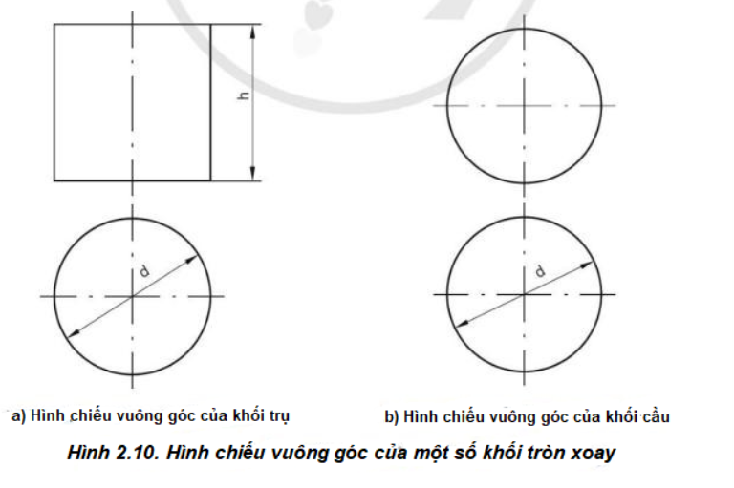
Quan sát Hình 2.10 Em hãy cho biết h và d thể hiện kích thước nào của vật thể?

Slide 27
Quan sát Hình 2.10 Em hãy cho biết h và d thể hiện kích thước nào của vật thể?
- h: chiều cao khối trụ.
- d: đường kính đáy khối trụ/ đườn kính khối cầu.

Slide 28
BÀI 2. HÌNH CHIẾU VUÔNG GÓC CỦA KHỐI HÌNH HỌC CƠ BẢN
IV.Hình chiếu vuông góc của khối tròn xoay
2. Vẽ hình chiếu vuông góc của khối tròn xoay
Bước 1.Vẽ hình chiếu đứng
- Căn cứ vào kích thước khối đa diện chọn tỉ lệ phù hợp với khổ giấy vẽ.
- Vẽ một cạnh làm chuẩn, căn cứ vào hình dạng, kích thước mặt trước để vẽ hình chiếu đứng. Tất cả vẽ bằng nét mảnh.
Bước 2. Vẽ hình chiếu bằng
- Kẻ đường gióng từ hình chiếu đứng để xác định vị trí vẽ hình chiếu bằng
- Căn cứ vào hình dạng, kích thước mặt đáy phía trên vẽ hình chiếu bằng
Bước 3. Vẽ hình chiếu cạnh
- Kẻ đường phụ trợ nghiêng 45⁰ so với phương ngang. Kẻ đường gióng từ hình chiếu đứng và hình chiếu bằng để xác định vị trí hình chiếu cạnh.
- Căn cứ và hình dạng mặt bên trái vẽ hình chiếu cạnh.
Bước 4. Hoàn thiện các hình chiếu
-Tẩy bỏ nét thừa, đường gióng, đượng phụ trợ, tô đậm các nét theo quy định
- Ghi kích thước cho bản vẽ.
*Do tính chất đối xứng nên khối tròn xoay chỉ biểu diễn hai chính chiếu là hình chiếu đứng và hình chiếu bằng hoặc hình chiếu đứng và hình chiếu cạnh.

Slide 29
LUYỆN TẬP
Bài tập 1. Cho vật thể với các hướng chiếu A, B, C (Hình 2.5a) và các hình chiếu 1, 2, 3 (Hình 2.5b). Hãy ghép cặp hình chiếu với hướng chiếu tương ứng.

Slide 30
LUYỆN TẬP
Bài tập 1. Cho vật thể với các hướng chiếu A, B, C (Hình 2.5a) và các hình chiếu 1, 2, 3 (Hình 2.5b). Hãy ghép cặp hình chiếu với hướng chiếu tương ứng.
Bài tập 1.
1 - A, 2 - C, 3 - B.

Slide 31
LUYỆN TẬP
Bài tập 2.Vẽ các hình chiếu của khối chóp tứ giác đều Hình 2.6c với kích thước a = 60 mm, h = 100 mm.

Slide 32
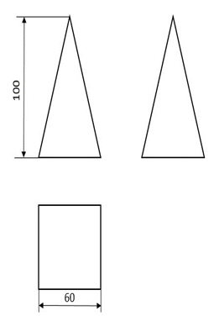
LUYỆN TẬP
Bài tập 2.Vẽ các hình chiếu của khối chóp tứ giác đều Hình 2.6c với kích thước a = 60 mm, h = 100 mm.

Slide 33
LUYỆN TẬP
Bài tập 3. Cho các hình chiếu vuống góc(Hình 2.11a) và các khối tròn xoay(Hình 2.11b). Hãy ghép cặp khối tròn xoay với hình chiếu vuông góc tương ứng

Slide 34
LUYỆN TẬP
Bài tập 3. Cho các hình chiếu vuống góc(Hình 2.11a) và các khối tròn xoay(Hình 2.11b). Hãy ghép cặp khối tròn xoay với hình chiếu vuông góc tương ứng
Bài 3. 1 - B; 2 - A

Slide 35
VẬN DỤNG
THỰC HÀNH
1. Lựa chọn tỉ lệ thích hợp vẽ hình chiếu vuông góc của khối nón có đường kình đáy d=100mm, chiều cao nón h=150mm
2.Vẽ các hình chiếu vuông góc và ghi kích thước của các vật thể ở hình 2.12

